Slide 1
Муниципальное
дошкольное
образовательное
учреждение
Детский сад №104
«Яблонька»
«Создание игротеки как условие интеллектуального развития дошкольников»
«Методический материал по играм и развивающим пособиям»
Выполнила: Осьминина
Елена Борисовна
Д.С. № 104 2015 года

Slide 2
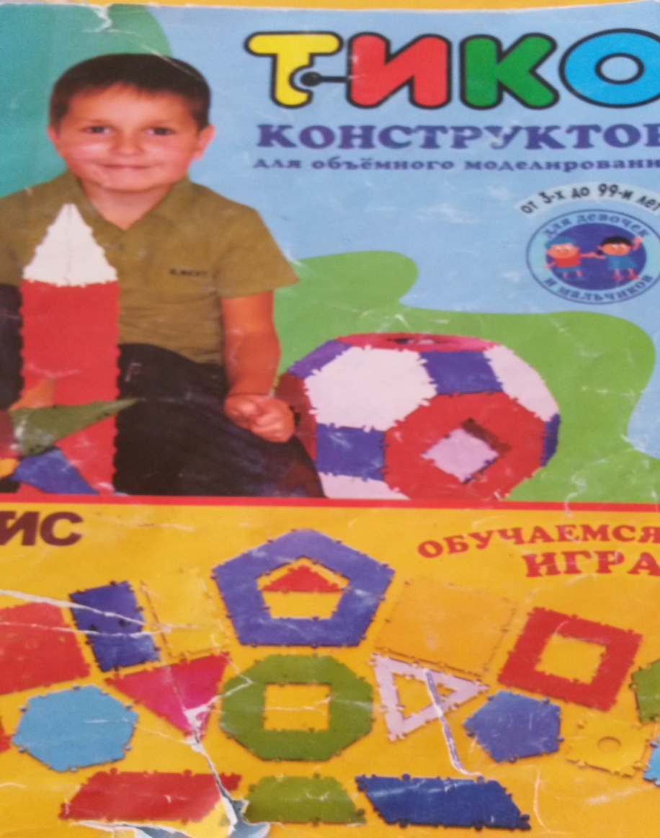
Знакомьтесь ТИКО
Что такое ТИКО?
Может это книга,
или мультик интересный.
Может кто то неизвестный?
Я скажу ВАМ не тая
Это УМНАЯ ИГРА!

Slide 3
ТИКО-конструирование
ТИКО, или Трансформируемый Игровой Конструктор для Обучения
представляет собой инновационную разработку, которая включает в себя несколько функций: развивающую, обучающую, развлекательную. Однако, несмотря на игровой процесс, это непосредственно образовательная деятельность,
в которой могут быть задействованы дети как школьного, так и дошкольного возраста.

Slide 4
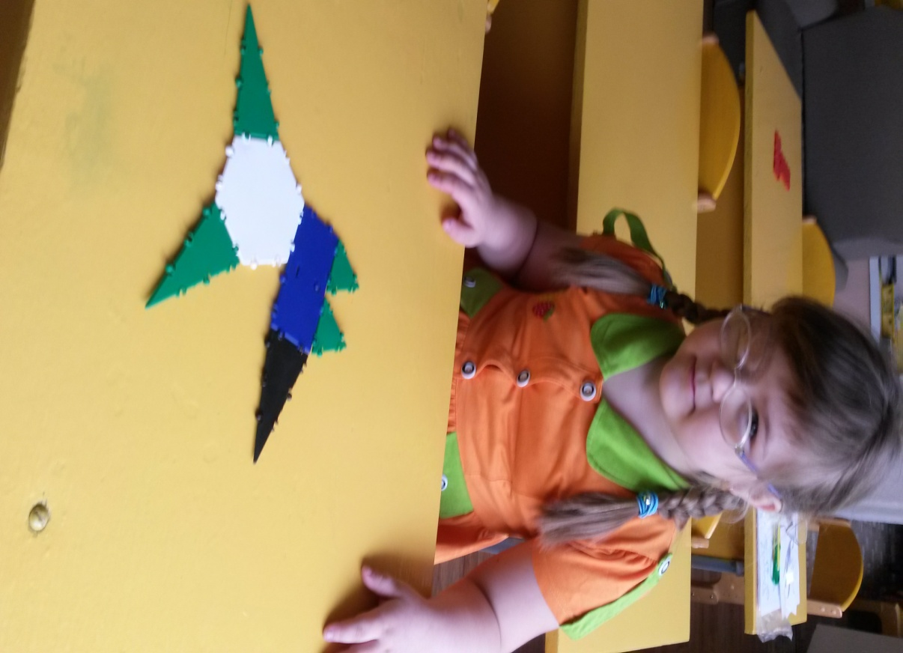
Загадки -отгадки
Развитие наблюдательности. сравнения, сопоставлять явления, мысленно их расчленять, выделять каждый раз нужные стороны, объединять, синтезировать, найденное.

Slide 5
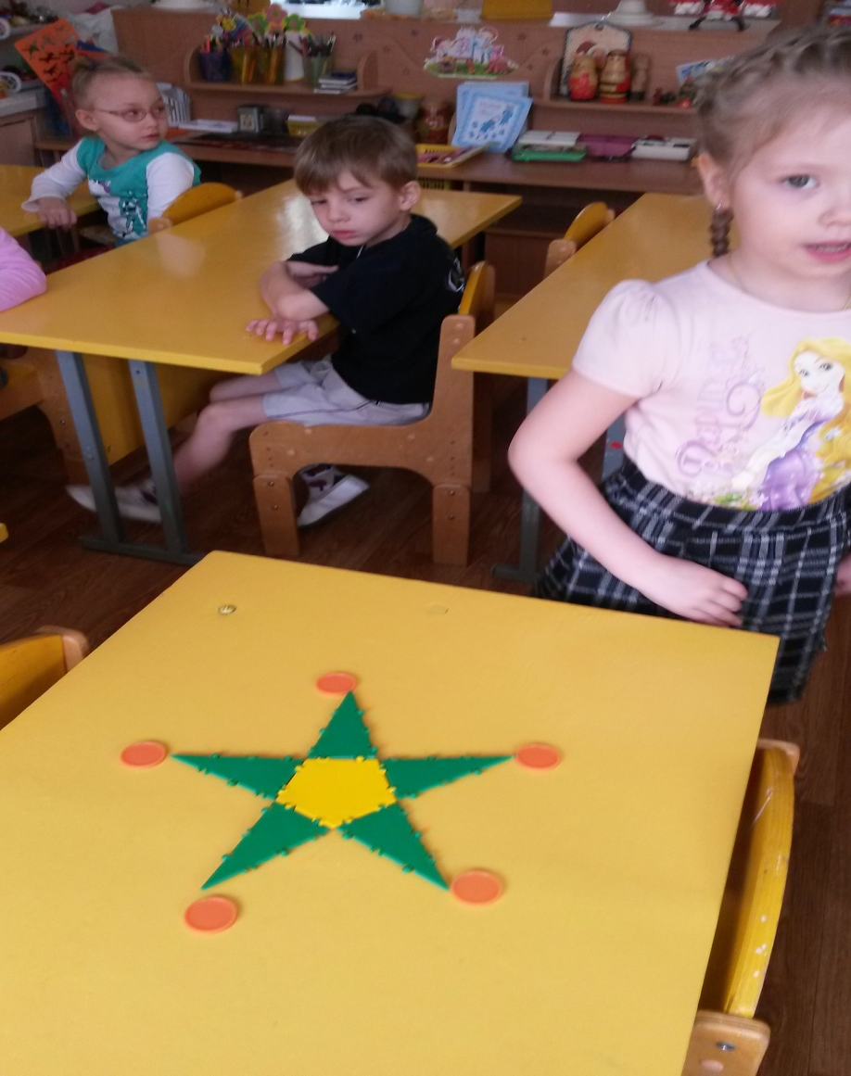
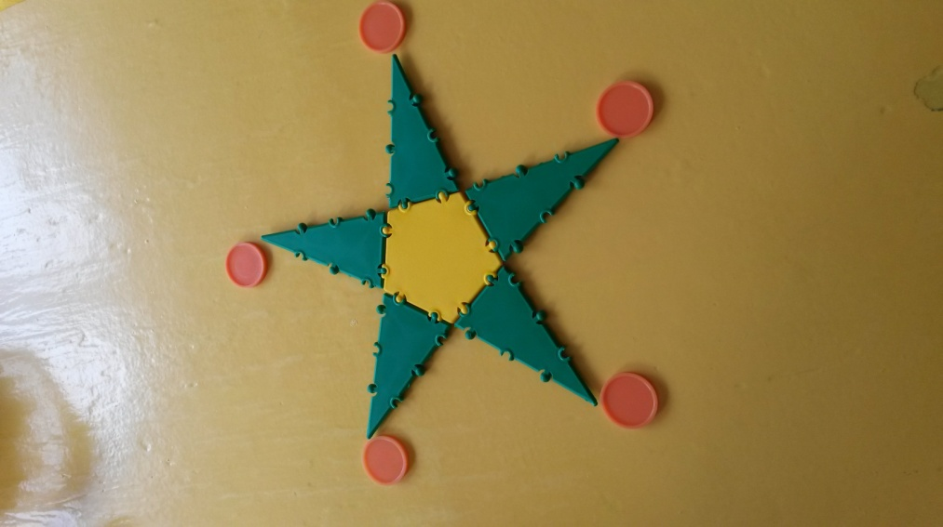
Пальчиковая гимнастика
Совершенствовать движения рук, развивая психические процессы: произвольное внимание, логическое мышление; слуховое восприятие ;
развивать мелкую моторику пальцев, кистей рук используя конструктор Тико.

Slide 6
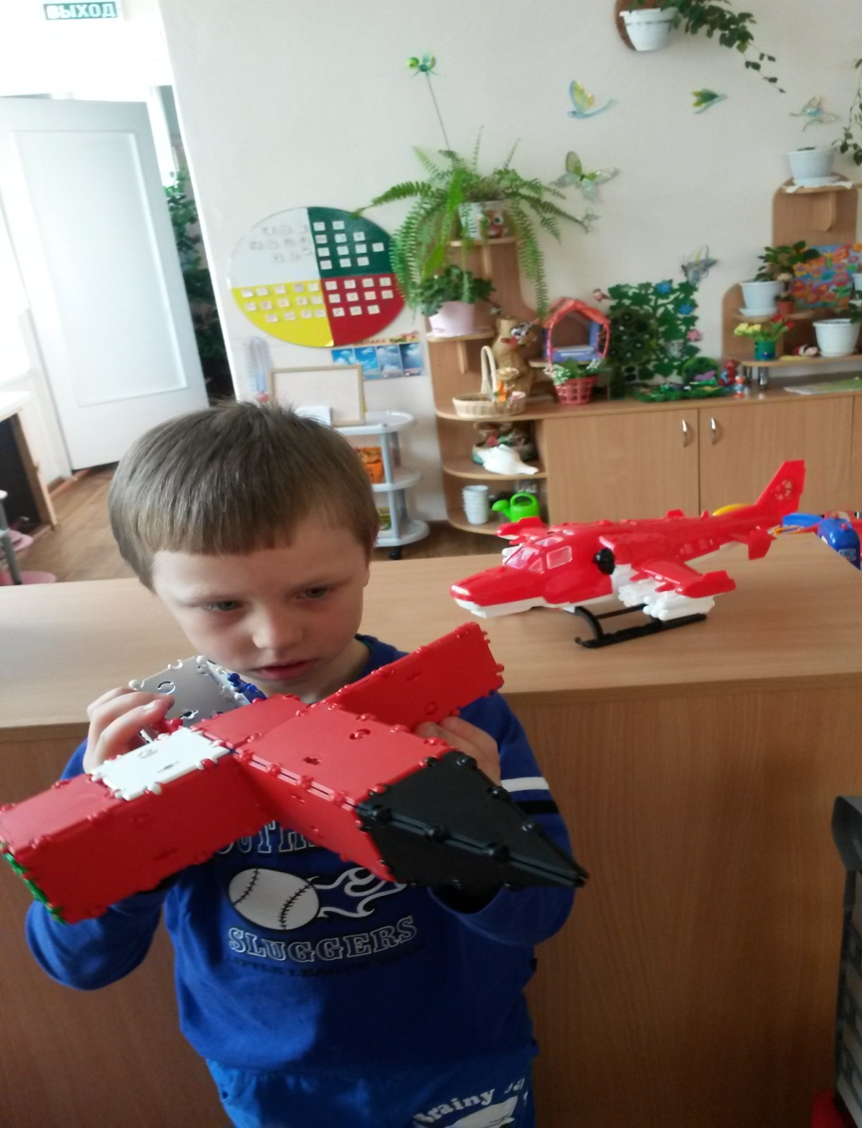
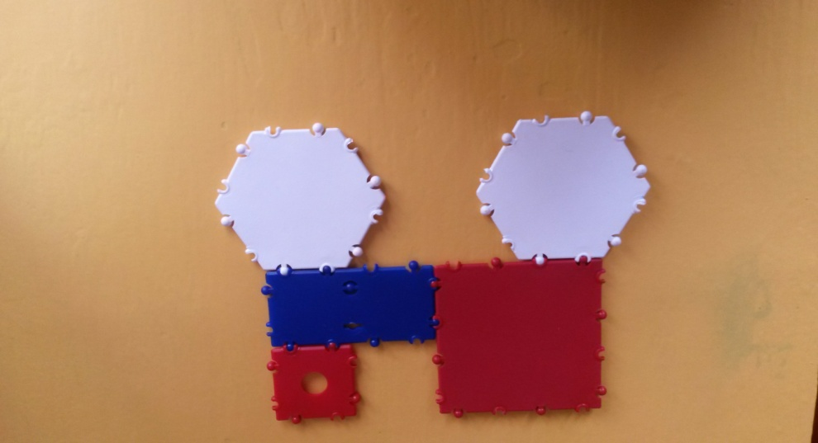
Виды транспорта
Классифицировать разные виды транспорта (воздушный, наземный, водный);Выделять части транспорта;
развивать мышление, зрительное восприятие, внимание, память, связную речь; Развивать познавательный интерес.
Менять ход игры , предложив детям самостоятельно выбрать материал для изготовления транспорта.

Slide 7
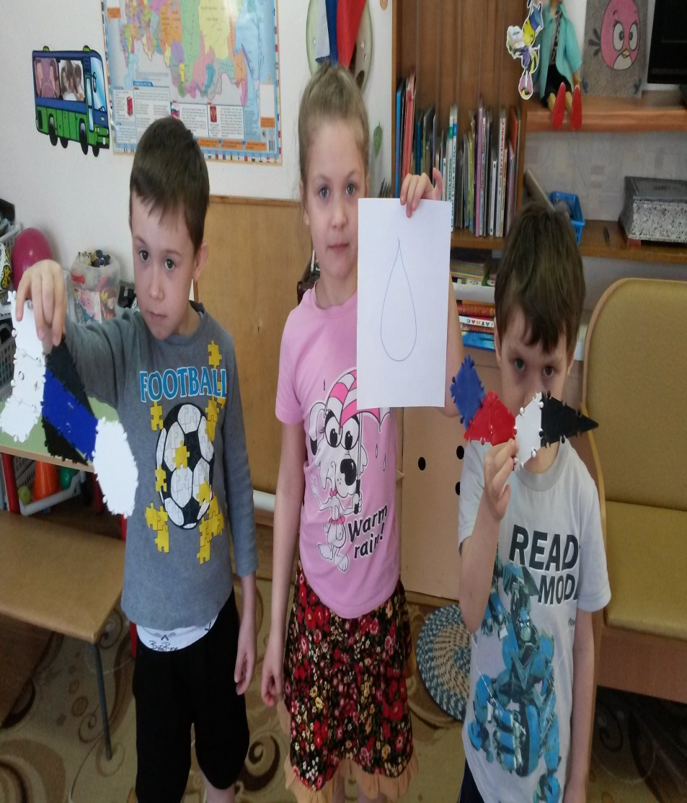
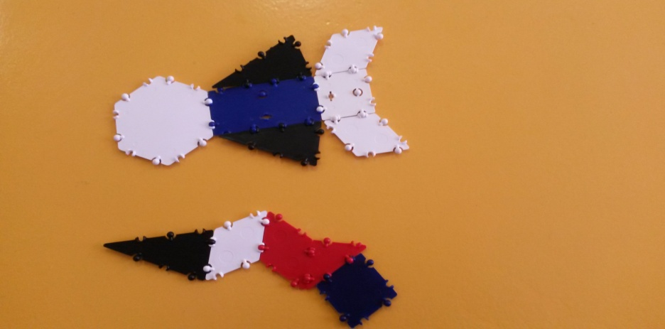
Помоги ВОДЯНОМУ
Формирование экологической культуры детей дошкольного возраста средствами игровых технологий.
Создание положительной мотивации изучения природных сообществ через игру; Формирование коммуникативных информационных, познавательных компетенций; Использование нетрадиционного оборудования (конструкторв Тико) для обозначения жителей водоёма.

Slide 8
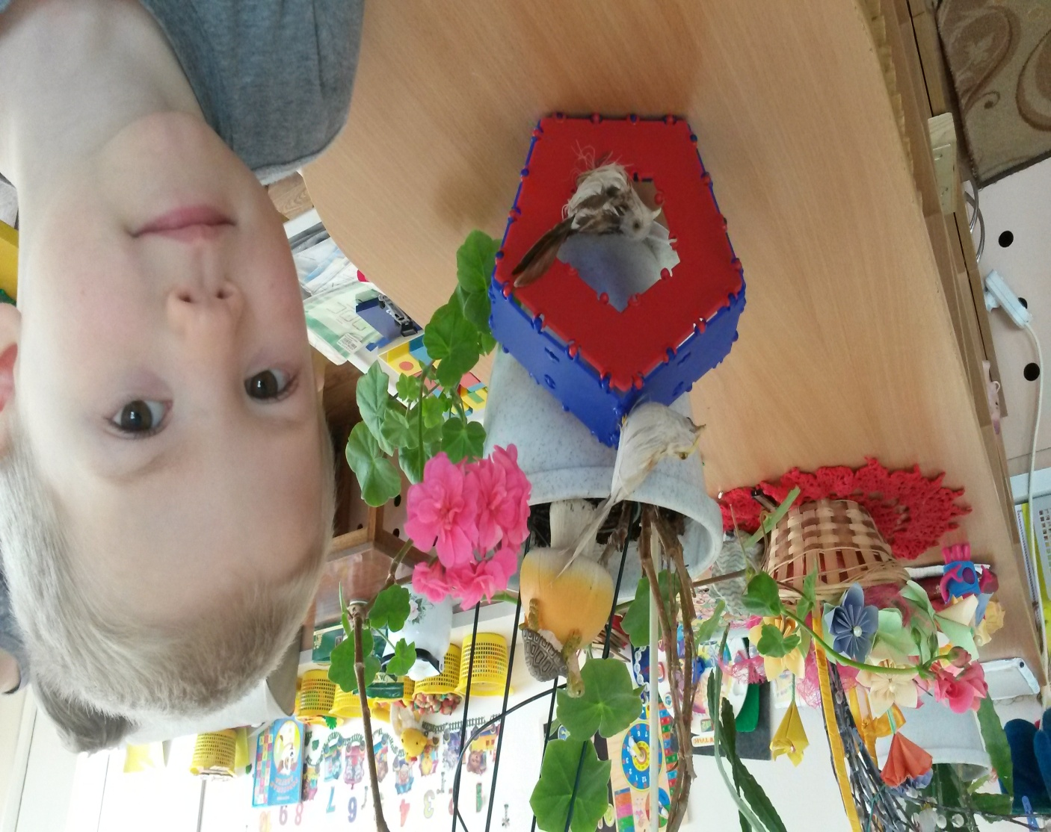
Благовещение! Встречаем птиц.
Познакомить детей с праздником Благовещенье Прививать чувство уважения к народным традициям
Научить видеть красоту, своеобразие и самобытность изделий народного творчества; Самостоятельно выбирать материал для изготовления поделок использовать их в дизайнерской деятельности.

Slide 9
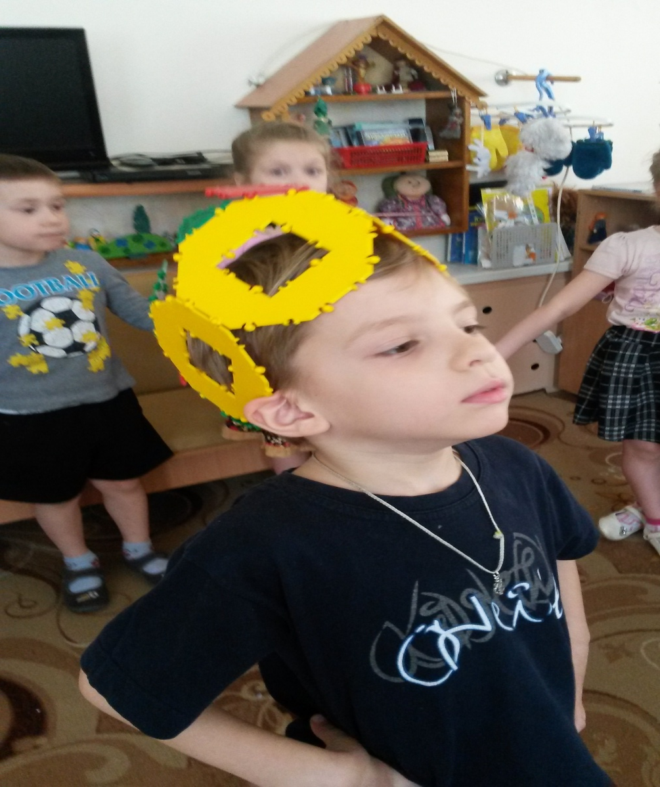
Шёл король по лесу.
Повысить умственную работоспособность детей на занятии, обеспечить кратковременный активный отдых.
Соотносить движения руки и голоса. Использовать в качестве атрибутов (шапки короля ) постройку из игры Тико.

Slide 10
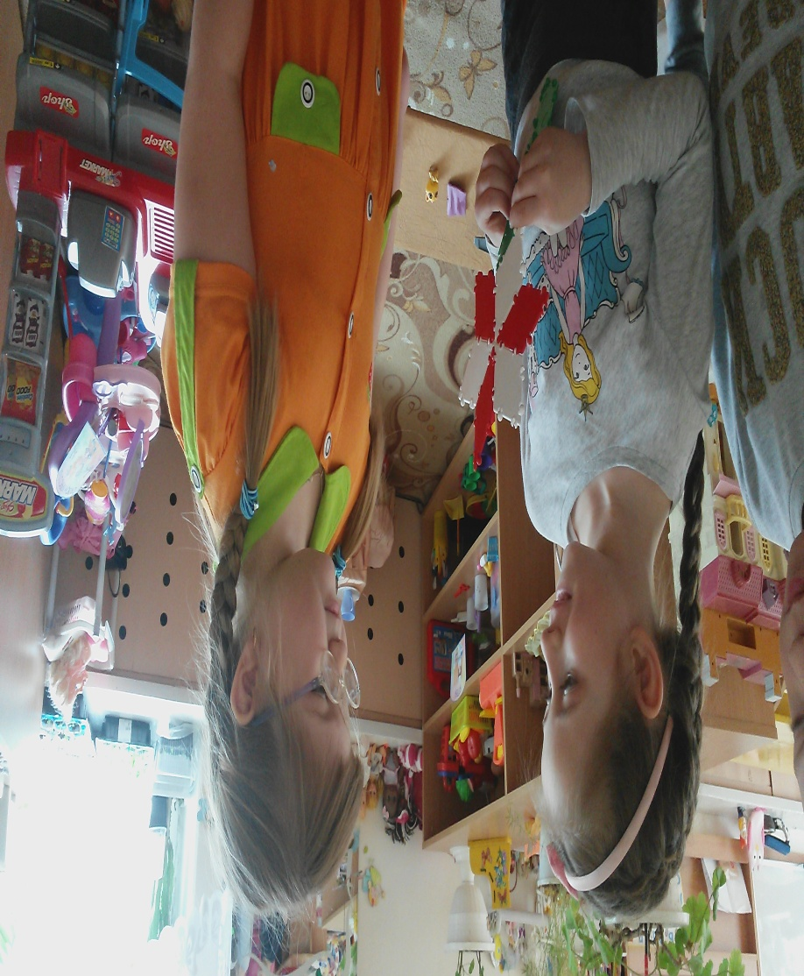
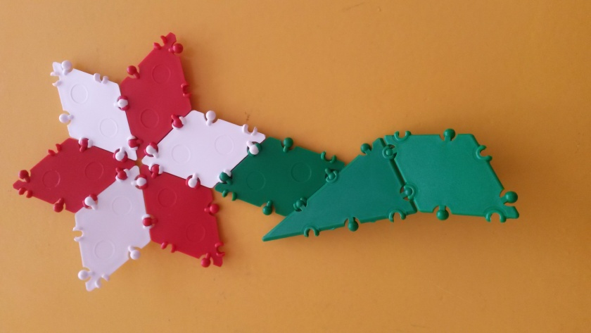
Комплименты !
Прекрасные моменты!
Расширение круга общения со сверстниками. Установление контакта с помощью вербальных и невербальных средств. Открыто выражать свои чувства.

Slide 11
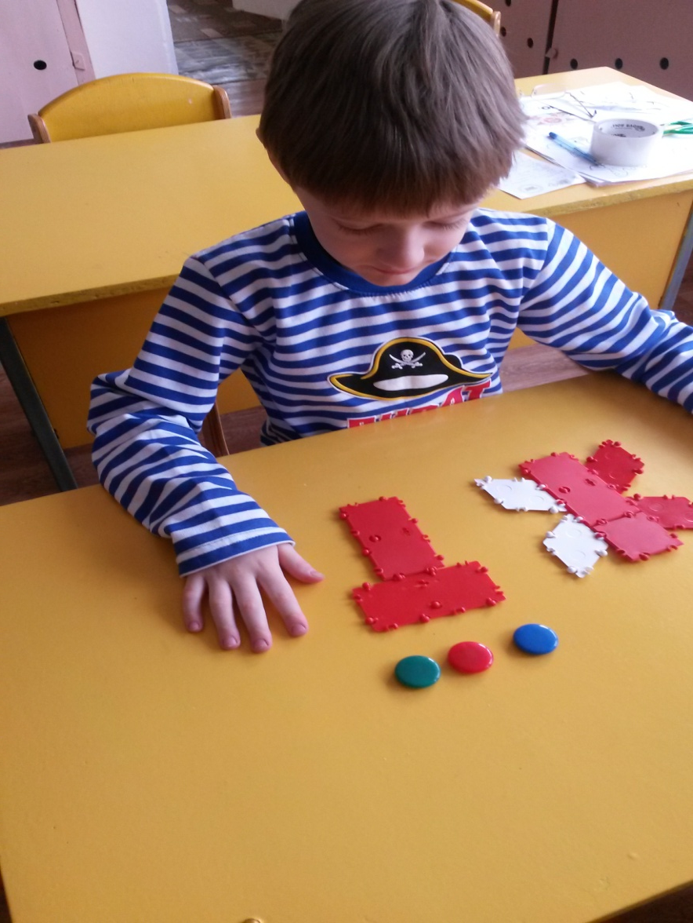
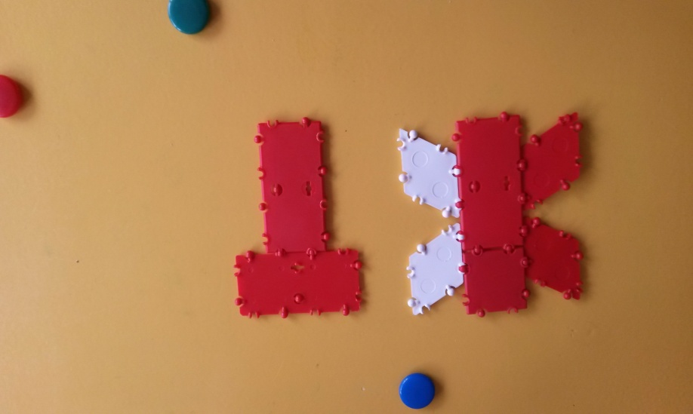
В городе Буквинске.
Совершенствовать фонематическое восприятие. Знакомство с буквенной системой используя игровой комплекс Тико. Самостоятельно составлять букву из частей.

Slide 12
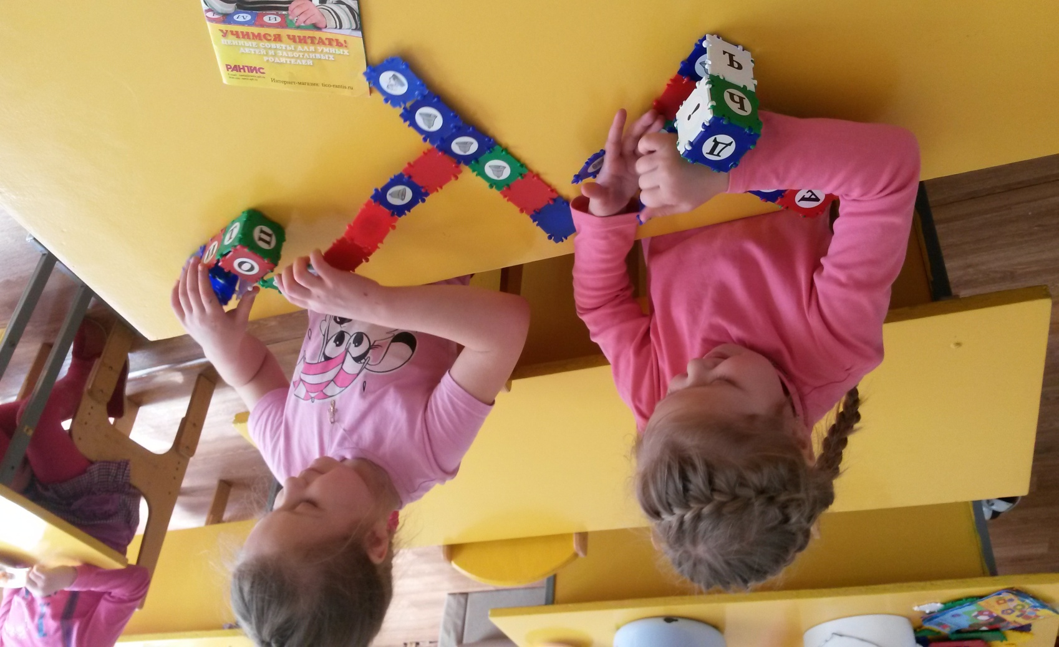
Я уже читаю и слова составляю!

Slide 13
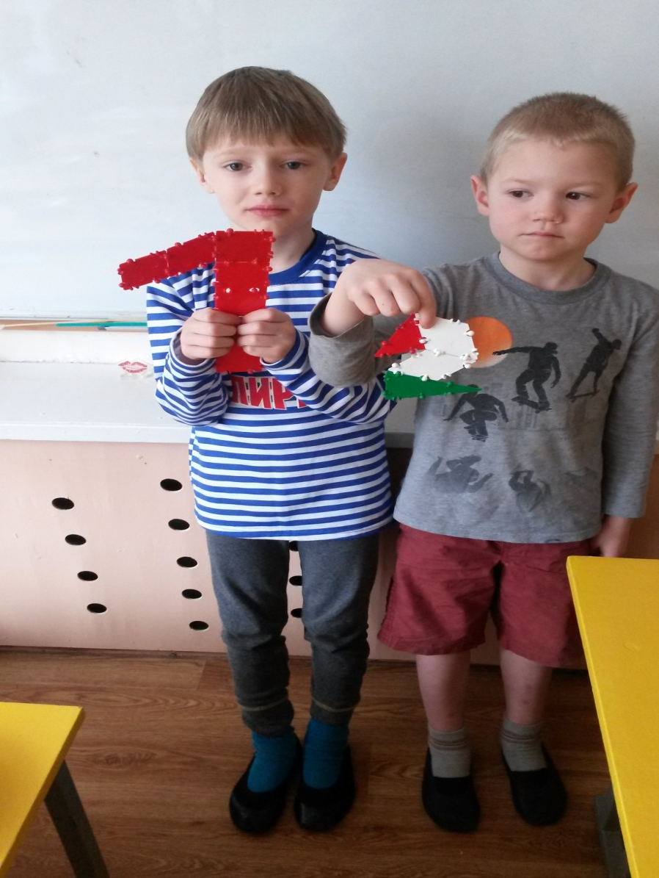
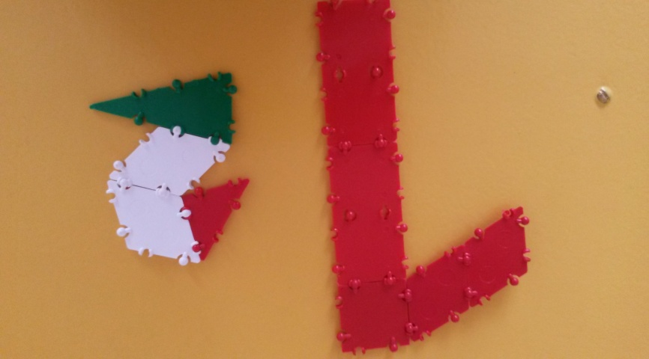
Цифры знаем мы на пять!
Знакомство с цифрами от 0 до 10. Составлять цифры из конструктора Тико. Определять отношения между числами.

Slide 14
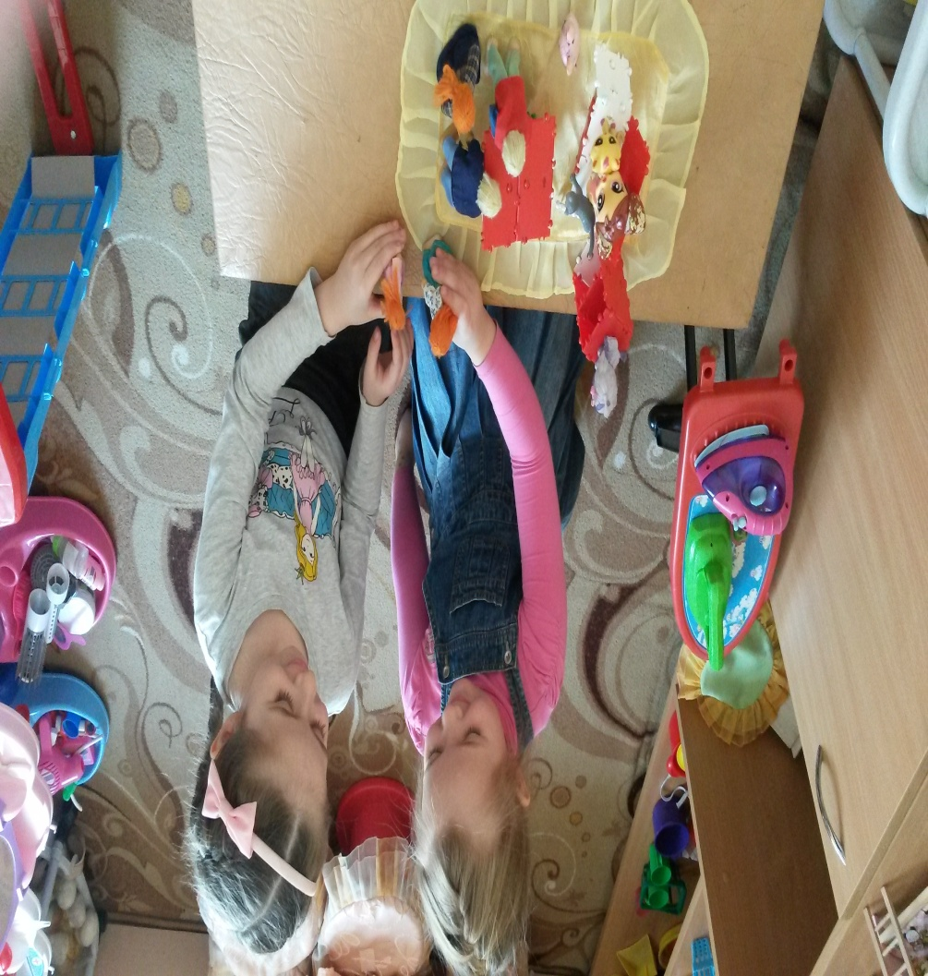
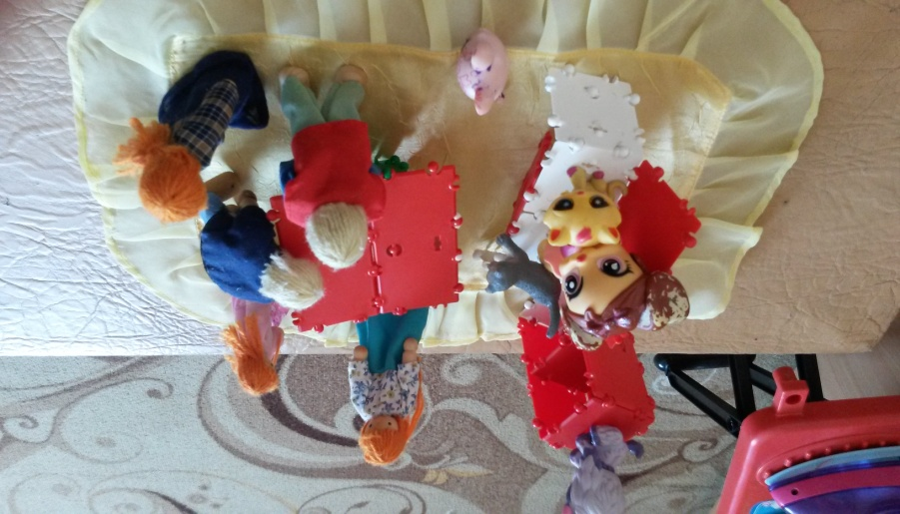
Приходите в гости к нам!
Рады мы всегда гостям!

Slide 15
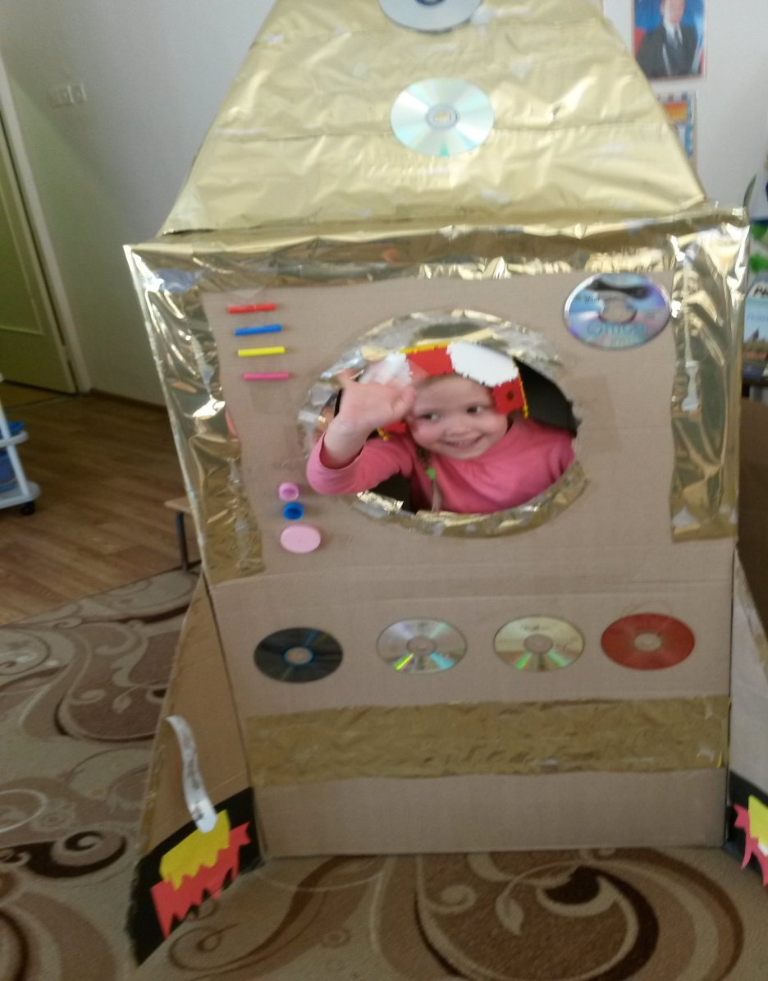
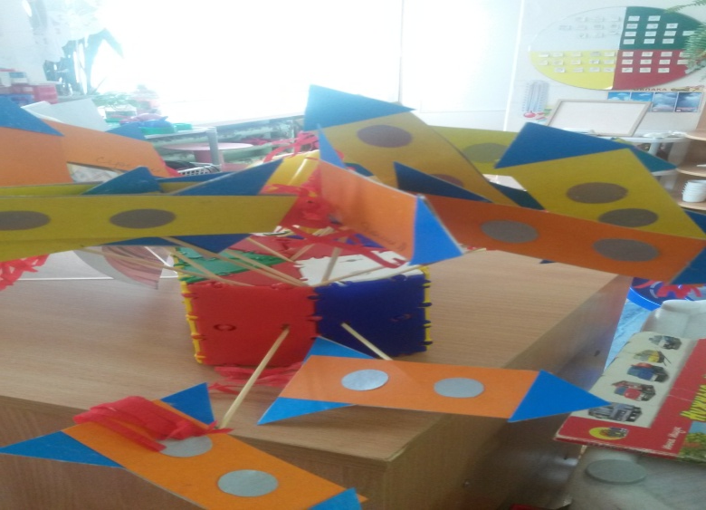
Девочка космонавт!
Ей будет гордиться страна!
Сюжетная игра : «Космонавты»
Дополнять игру нетрадиционным материалом. Использовать для обозначения роли, шлем сделанный из конструктора Тико.
Использование конструктора в дизайнерской деятельности.

Slide 16
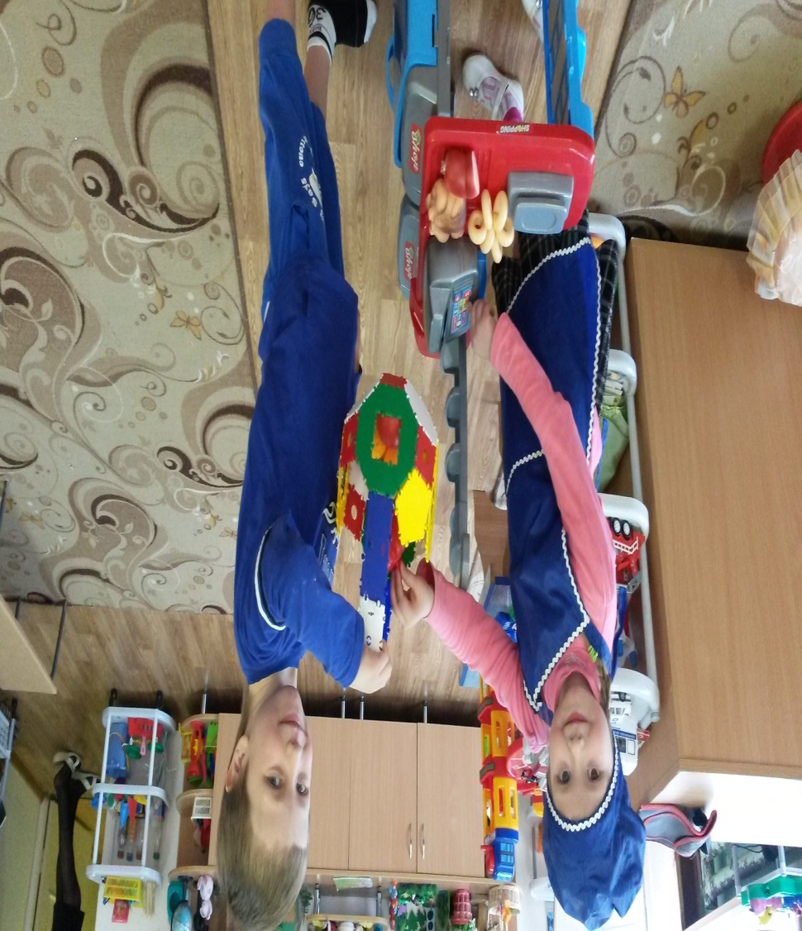
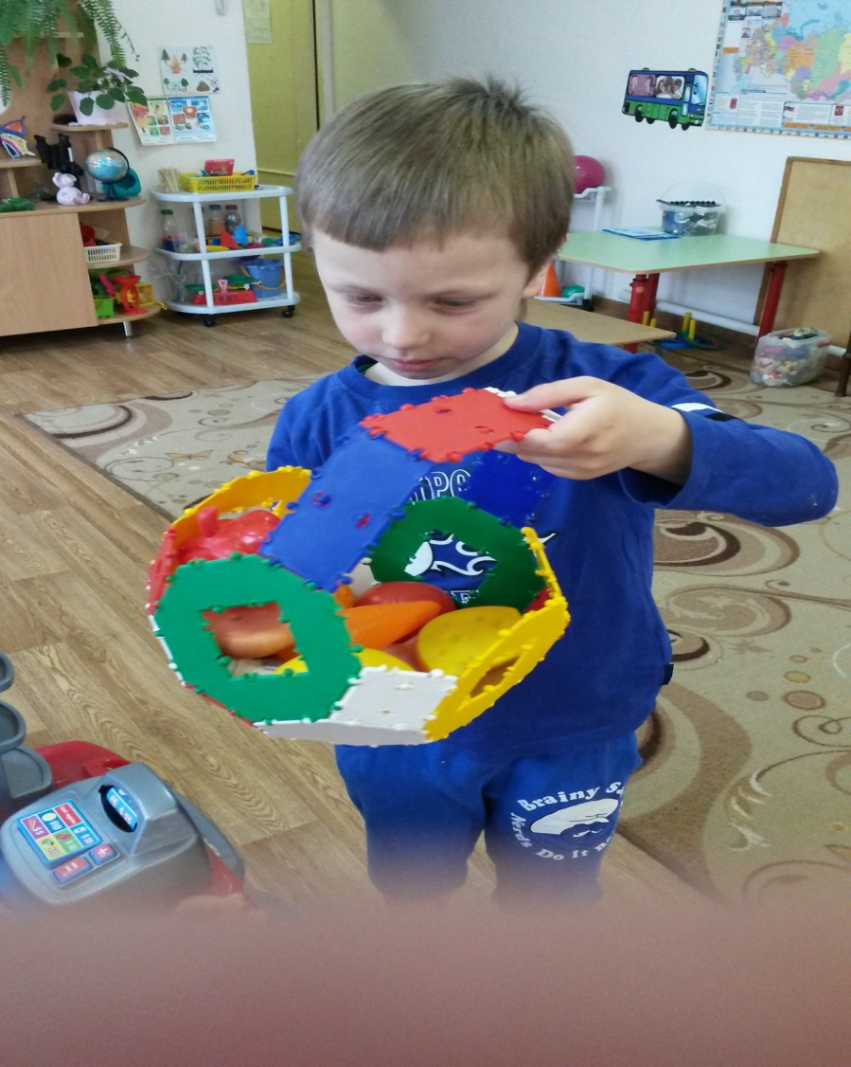
А корзина просто диво и удобна и красива!

Slide 17
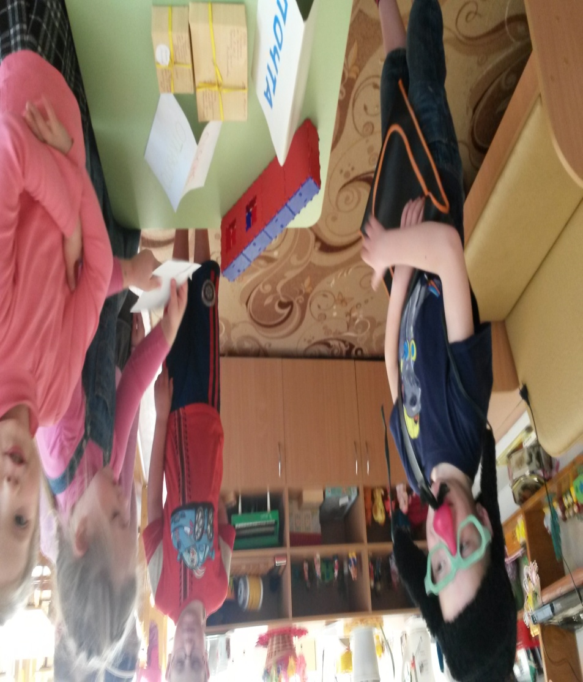
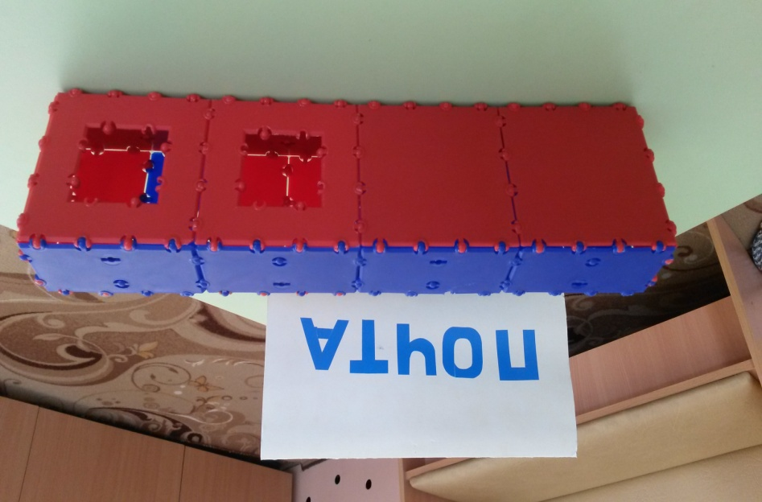
Почтальон Печкин принимает письма Лесовичку!
Комбинирование разных сюжетов в один. Дополняя игру самодельными атрибутами.

Slide 18
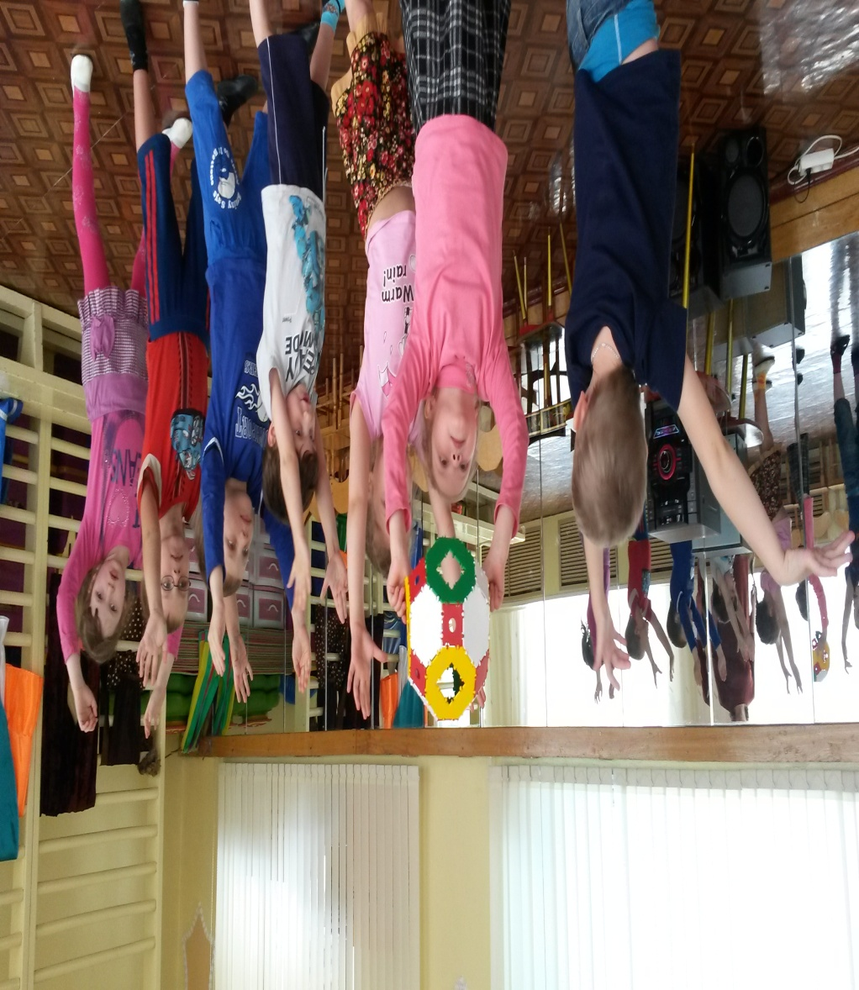
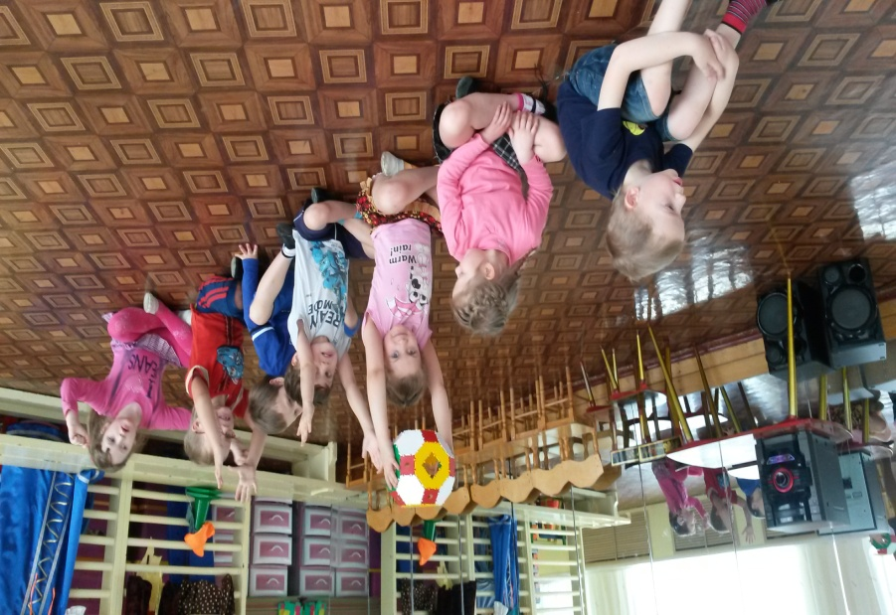
Олимпийские резервы нынче ходят в детский сад!
Проявлять активность в разных видах двигательной активности. Передавать мяч друг другу из разных положений.

Slide 19
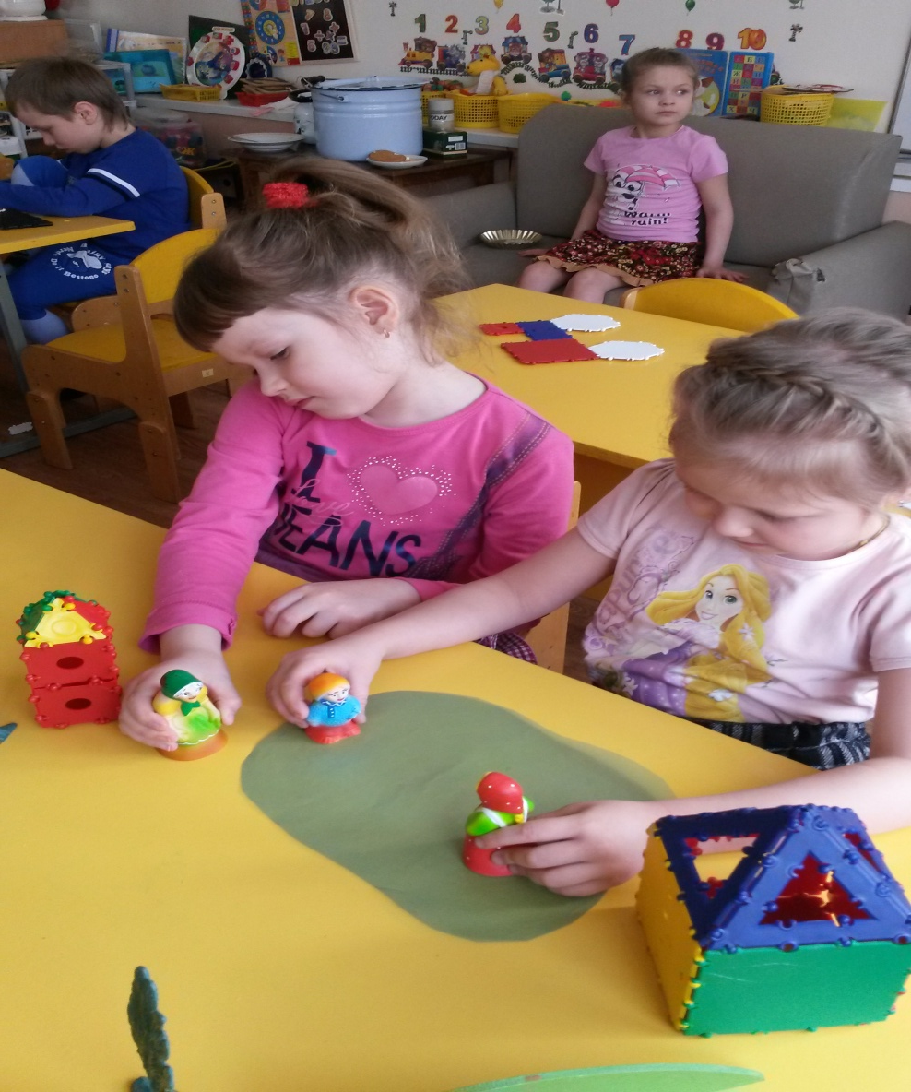
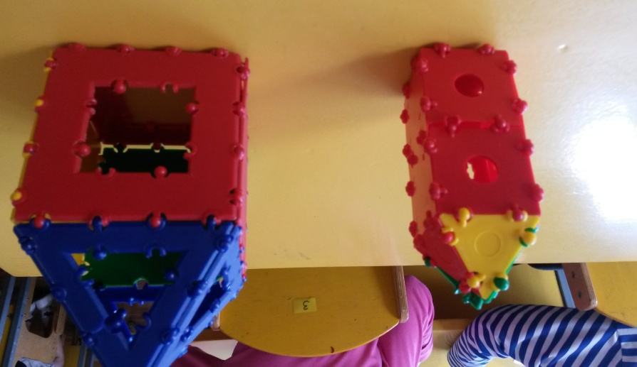
Вот избушки разные , в них живут герои разные.
Создание самодельной «макетной» среды с использованием самодельной атрибутики. Способствовать развитию досуговой игры.

Slide 20
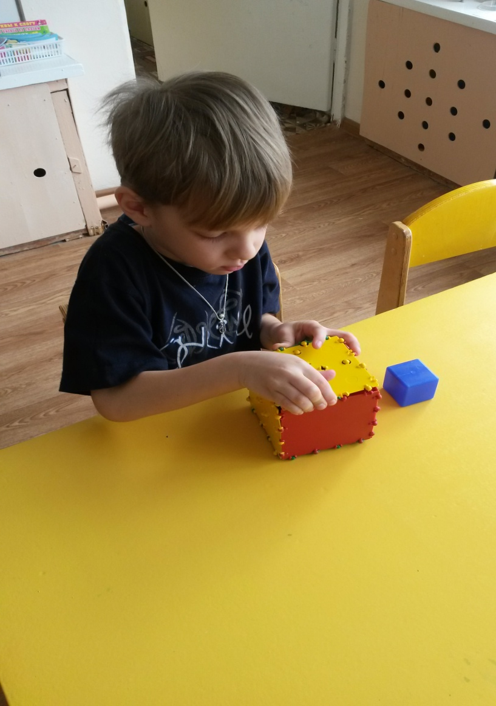
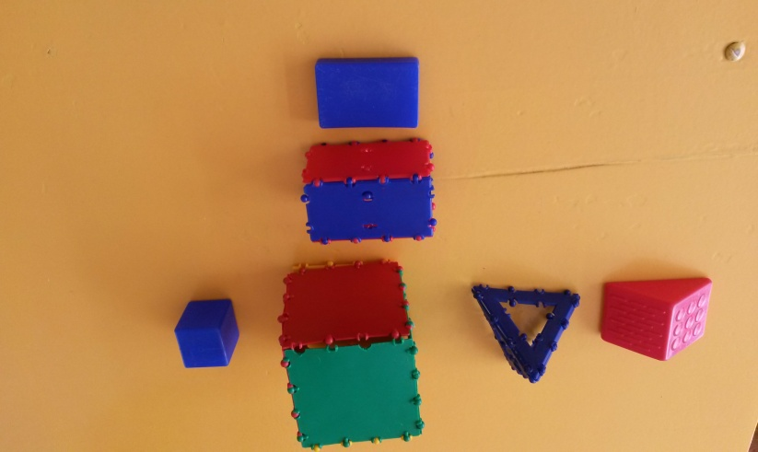
Архитектурная школа
Создавать конструкцию из разных материалов.
Пользоваться обобщёнными способами конструирования. Изменение пространственного положения.

Slide 21
Творчество! Интеллект!
Командная работа! Оригинальность мышления!
Если мама купит Тико.
В Вашем доме будет тихо!
День рожденья ,лучший праздник
без подарка не придёшь.
Если ты подаришь ТИКО
Прямо в цель ты попадёшь!
В нашей группе - Без сомнения!
Тико стало увлечением!

